Slide 1

D
l
l
r
i
l
2018/10/18 吴明桦

Slide 2

生詞:https://quizlet.com/325568169/l2-flash-cards/

Slide 3
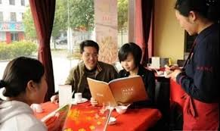

Slide 4
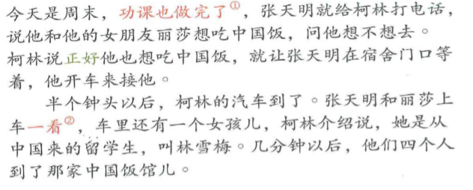

Slide 5
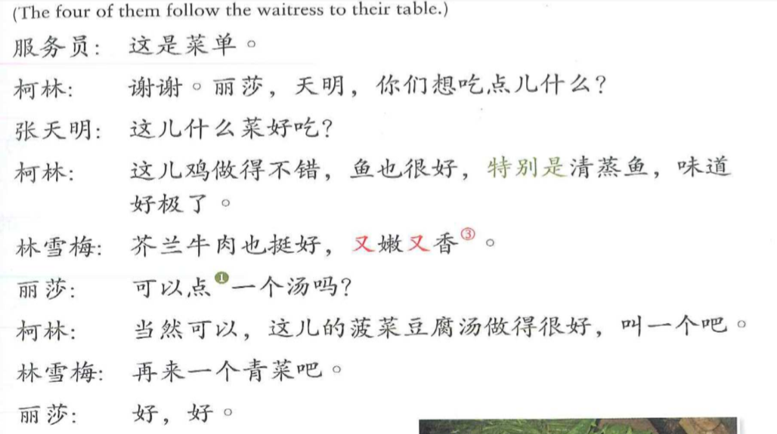

Slide 6
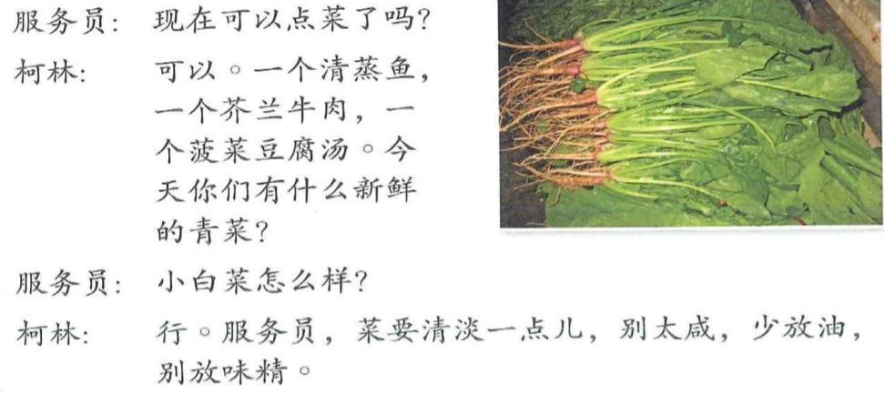

Slide 7
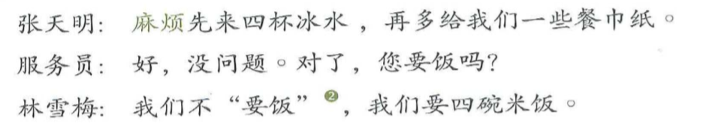
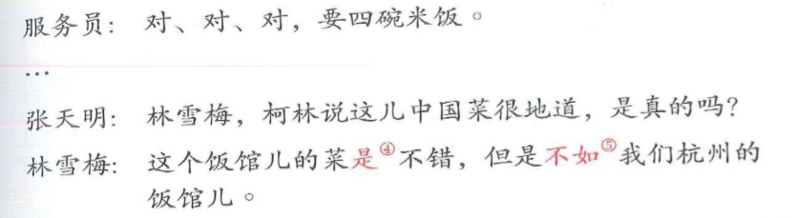

Slide 8
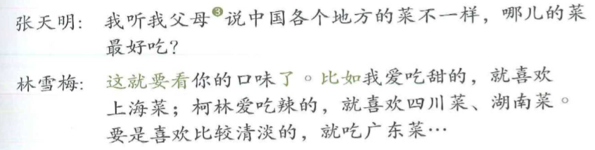

Slide 9
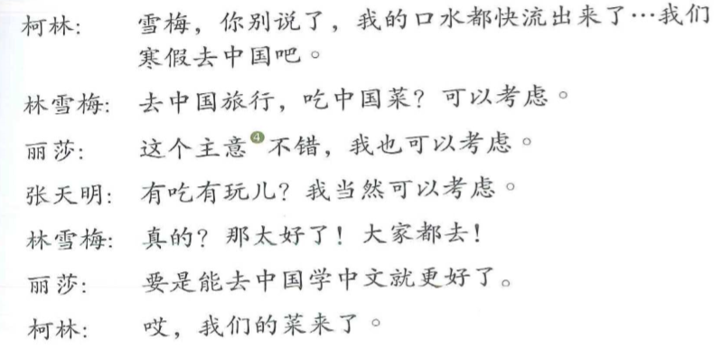

Slide 10
Topic-Comment Sentence Structure
In a T-C sentence, you put the topic at the beginning of the sentence, and then follow with a comment about the topic. The topic of a sentence is essentially just what the sentence is about. Sometimes people call it the “theme” of the sentence.

Slide 11
Topic-Comment Sentence Structure
人 | 很多
topic | comment

Slide 12
Topic-Comment Sentence Structure
你听过圣诞节的故事吗？
___________________________。
我不喜欢打棒球。
___________________________。
我常吃越南菜。
___________________________。
我觉得这张照片很好看。
___________________________。

Slide 13
Topic-Comment Sentence Structure
你有英文书没有？
___________________________。
李先生不懂英文，也不懂法文。
___________________________。
你知道电影明星-成龙吗？
___________________________。

Slide 14
一+V
一+V before a verb(usually monosyllabic) expresses the completion of a brief action. It must be followed by a second clause.
外面有人叫我，我开门一看，是送信的。

Slide 15
一+V
一…就…,on the other hand , is used to connect two consecutive actions. In this structure,就 is required in some cases and optional in others.
If the first action is closely followed by the second action, and if there isn’t a pause in the sentence, the second verb is usually preceded by 就.
老师刚才说的话，我一听就懂了。
Notes:
Indicates a sequence of events with B taking place right after A

Slide 16
一+V
If there is a pause in the sentence, and there is an adverbial before the second verb, sometimes 就 can be omitted as seen below.
If the subjects are different, usually there must be a 就 before the second action.

Slide 17
一+V
A: 昨天晚上你做什么?
B:______________。（到家，看电视）
A: 你已经收到房租了吗?
B:______________。（上班，收到）

Slide 18
一+V
A: 你什么时候来找我？
B:______________。（下课，去你学校）
A: 你等一下下课以后，要做什么？
B:______________。

Slide 19
一+V
你什么时候紧张？
你什么时候害怕？
你什么时候想睡觉？
你什么时候想吐？
你高兴的时候会做什么？
你难过的时候会做什么？

Slide 20
又+adv/adj 又+adv/adj
The “又 adv/adj,又adv/adj“pattern can be used to indicate two simultaneous qualities or two concurrent actions.
妈妈做的清蒸鱼又嫩又香。
那个衣柜又旧又小。
Notes:
Indicates a sequence of events with B taking place right after A

Slide 21
又+adv/adj 又+adv/adj
A: 这家咖啡店的咖啡怎么样？ B:______________。（便宜、好喝）
A: 你就得这个电影怎么样？ B:______________。（好看、有意思）
A: 你为什么不买这种手机？ B:______________。（不好看、不能上网）
A: 这种蛋糕好吃吗？
B:______________。（好吃、便宜）
Notes:
Indicates a sequence of events with B taking place right after A

Slide 22
不如
A+不如+B(+adjective,etc.)
不如 means more or less the same thing as 没有 in comparative sentences.
Furthermore,不如 is generally used with adjectives that are positive in meaning such as 好,漂亮,好吃,方便,近,暖和,etc.
A | 不如 | B | Adjective, etc
我跑的 | 不如 | 小李 | 快。

Slide 23
不如
A+不如+B(+adjective,etc.)
他的中文没有他老婆说得地道。
____________________________。
我打字没有你打得快。
____________________________。
她穿得没有你好看。
____________________________ 。
这件衣服没有那件好看。
____________________________ 。

Slide 24
这(就)要看…(了)
这(就)要看+unclear situation (了)
什么菜好吃?这就要看你的口味了

Slide 25
这(就)要看…(了)
A: 明天你要跟我去看电影吗？ B:______________。
A: 下午你要跟我去打球吗？
B:______________。
A: 小张星期天要跟我们一起出去玩儿吗?
B:______________。

Slide 26
比如（说）
比如(说) is used before citing example. It is slightly more formal than 比方说.
他去过很多地方，比如英国、日本、中国。
我们班的同学很多人唱歌唱的很好，比如说王朋，唱得棒极了。

Slide 27
比如（说）
你去过哪些国家？
你喜欢哪些水果？
你吃过哪些中国菜？
你会说哪些语言？

Slide 28
比如（说）
你去过哪些国家？
你喜欢哪些水果？
你吃过哪些中国菜？
你会说哪些语言？

Slide 29
服务员：这是我们的菜单。你们想吃点儿什么？
怡真：你有没有什么推荐的菜？
心怡：这儿的鱼做得不错，特别是清蒸鱼。
乔安：那我们点清蒸鱼。芥兰菜你觉得好吃吗？
服务员：芥兰菜是不错，但是不如菠菜新鲜。这儿 的菠菜味道好极了，不油也不辣，还很甜。
怡真：别说了，我的口水都快流出来了。
服务员：对了，这儿的鸡也做得不错，又嫩又香。你们可以考虑。
怡真：这个主意不错，我正好想吃鸡。

Slide 30

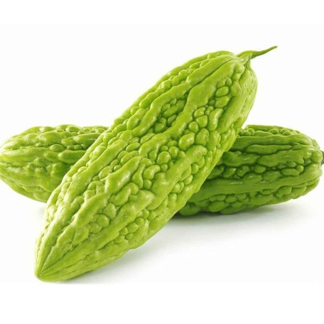
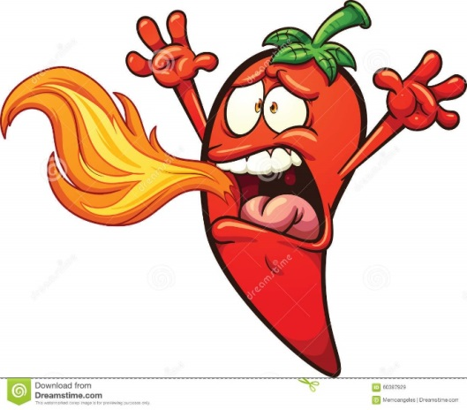

口味
酸
苦
甜
辣

Slide 31
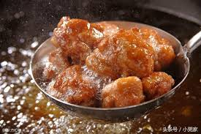
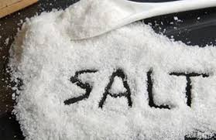
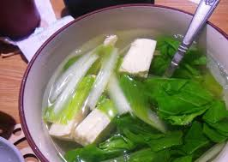
口味
咸
油
清淡

Slide 32
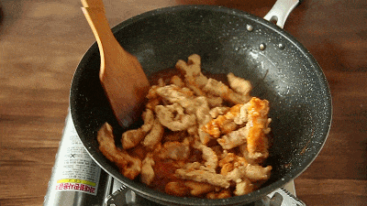
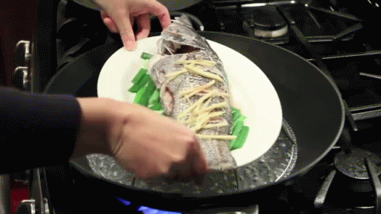
Basic and best-known technique in Chinese cooking
炒
清蒸

Slide 33
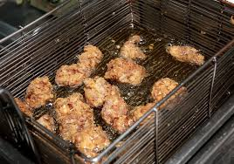
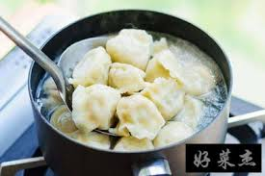
Basic and best-known technique in Chinese cooking
炸
煮

Slide 34
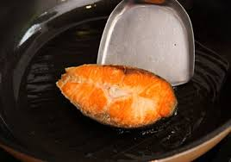
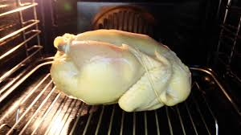
Basic and best-known technique in Chinese cooking
煎
烤

Slide 35
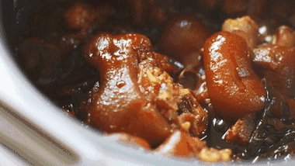
Basic and best-known technique in Chinese cooking
红烧

Slide 36
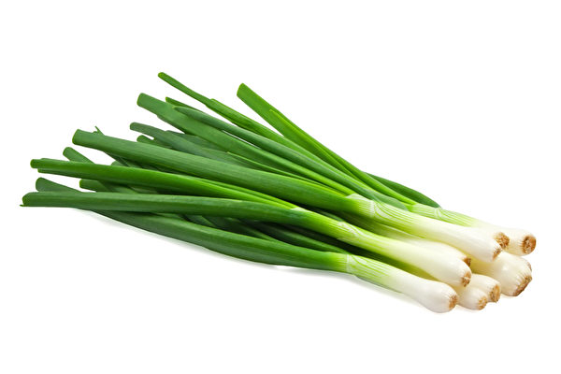
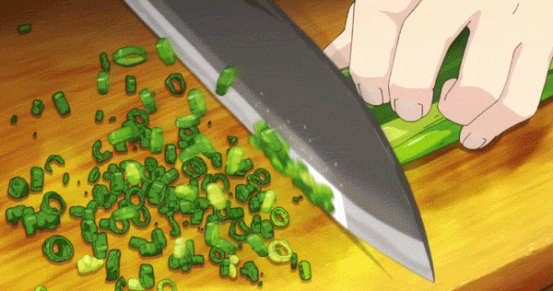
Must –haves when cooking Chinese food
葱

Slide 37
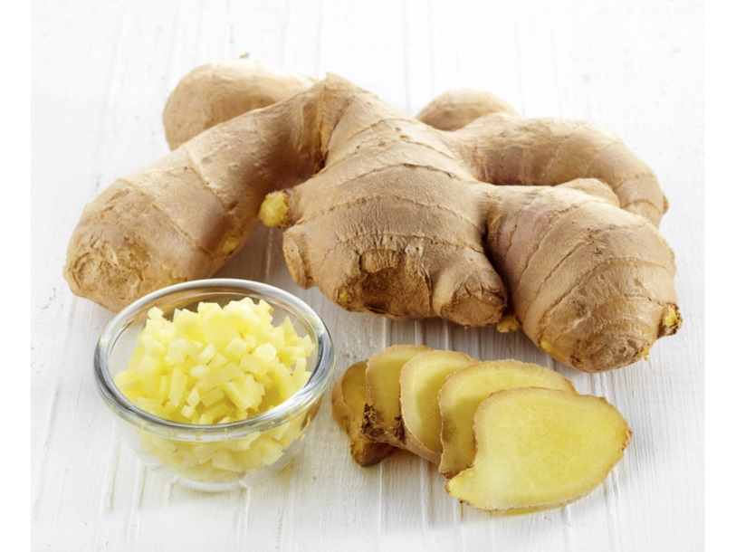
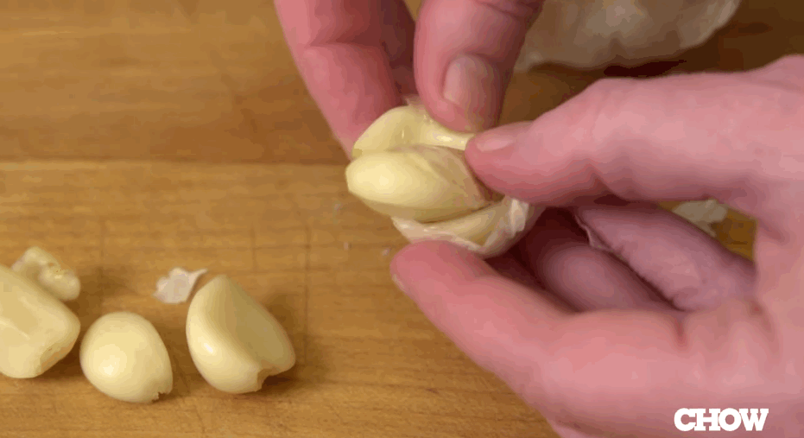
Must –haves when cooking Chinese food
姜
蒜

Slide 38
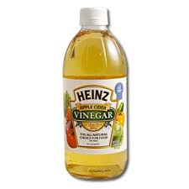
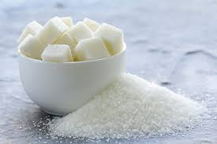
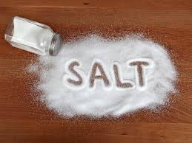
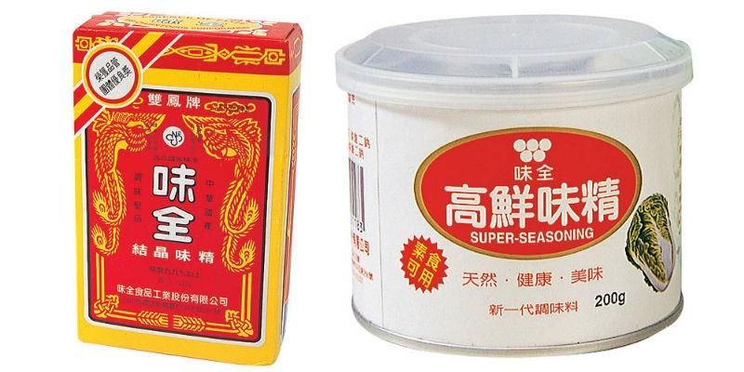
调味料
醋
糖
味精
盐

Slide 39
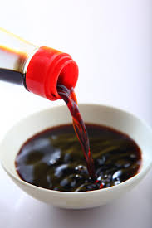
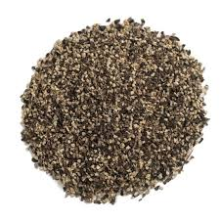
调味料
胡椒
酱油

Slide 40
介绍你的家乡菜！
请帮你的菜取一个中文名，让后想一想这个菜里面有什么？怎么做的？吃起来怎么样？你要卖多少？如果可以，请你画下来！

